Slide 1
「SPIRIT課程研創」計畫 第二階段徵件說明會
高教深耕計畫子計畫一
主講人：歐陽彥晶 副教務長暨中心主任
單 位：教學資源中心
日 期：109年04月28日

Slide 2
SPIRIT計畫(子計畫1)介紹

Slide 3
方案類別
師生社群
創新課程
產學合作
PBL問題導向社群
微學分課程
業界專家協同教學
師生產業實務研習
微型課程
戶外教育結合課程議題社群
深碗課程
師生研究
增能輔導型社群
VAR教學應用課程
高中職創新教學 指導計畫
教學實踐研究 前導型社群
境外移地教學
師生專業外語社群
磨課師課程
教師專業社群
新生磨課師
競賽辦理
計畫各階段 執行期程
學涯職涯探索課程
學生自主學習社群
辦理跨領域競賽 補助計畫
教學空間 與設備資源
創新教學設備更新計畫

Slide 4
PBL問題導向社群
計畫類別 | 師生社群
計畫名稱 | PBL問題導向社群
計畫目的 | 以問題驅動學生自主學習的教學模式，並以學習者為中心，採用小組學習的方式，運用真實問題引發小組學習，增進學習者自我學習動機，促進學生獨立學習與合作學習，藉學習過程發展解決問題之能力。
申請對象 | 教師
經費補助 | 上限6萬元(實際金額依審查結果核支)
補助項目 | 講座鐘點費、雜支、印刷費、國內旅費、短程車資、運費、膳宿費、工讀費、教學材料費。
申請期程 | 自即日起至109年5月28日止
執行期程 | 自審核通知公告日起至109年12月10日止
注意事項

Slide 5
PBL問題導向社群
計畫類別 | 師生社群
計畫名稱 | PBL問題導向社群
注意事項 | 選定一門專業領域課程提出申請，該課程選課學生即為社群成員。 申請教師需曾參與本中心或校外辦訓單位舉辦之「PBL問題導向」培訓課程。 社群屬性： 問題導向學習(Problem-based learning) --以真實或虛構的問題為核心，運用真實問題引發小組學習，促進學生獨立學習與合作學習，增進學習動機，發展解決問題能力。 -需進行至少6小時的問題導向教學。 專題導向學習(Project-based Learning) -以真實且複雜的問題為中心，解決專題製作過程遇到的問題，讓學生進行跨學科領域的「做中學」，完成實質成品或專題報告。 -需進行至少12小時的問題導向教學。
承辦人員 | 陳芃希 (分機11609)
方案網頁 | http://www.ugsi2usr.nptu.edu.tw/files/11-1172-10716-1.php?Lang=zh-tw

Slide 6
戶外教育結合課程議題社群
計畫類別 | 師生社群
計畫名稱 | 戶外教育結合課程議題社群
計畫目的 | 透過戶外教育，發展多領域整合學習，引導學生開展自我與他人、社會環境之互動能力；並以學習者為中心，融合環境教育進行體驗式學習，透過走讀、觀察、探索、互動、反思等歷程，結合五感體驗誘發學生的學習動機與熱情，以達活化學科領域的學習效果。
申請對象 | 教師
經費補助 | 上限3萬元(實際金額依審查結果核支)
補助項目 | 講座鐘點費、國內旅費、短程車資、運費、保險費、膳宿費、門票
申請期程 | 自即日起至109年5月28日止
執行期程 | 自審核通知公告日起至109年12月10日止
注意事項

Slide 7
戶外教育結合課程議題社群
計畫類別 | 師生社群
計畫名稱 | 戶外教育結合課程議題社群
注意事項 | 以申請人之專業領域課程為基準，針對課程延伸之議題進行戶外教育，場域需與申請人之專業領域課程內容相關。 需於計畫期程內辦理1場之「一日戶外教育課程活動」，應避免流於以旅遊玩樂性質為主之活動。 若於課程時間進行戶外教育活動，請於出發日前完成簽核程序（包含「各類課程赴校外參觀申請表」、「校外參訪風險評估表暨切結聲明書」）送教務處課務組核備，並於需活動辦理前簽請核准。
承辦人員 | 陳芃希 (分機11609)
方案網頁 | http://www.ugsi2usr.nptu.edu.tw/files/11-1172-10717-1.php?Lang=zh-tw

Slide 8
增能輔導型社群
計畫類別 | 師生社群
計畫名稱 | 增能輔導型社群
計畫目的 | 鼓勵本校學生積極參與各類專業證照考試及校內外各項競賽活動累積參賽經驗，透過師生共學方式進行計畫性的學習，以精進教師專業知能連帶提升學生專業能力，增強未來就業競爭力。
申請對象 | 教師
經費補助 | 上限6萬元(實際金額依審查結果核支)
補助項目 | 雜支、印刷費、國內旅費、短程車資、運費、講座鐘點費、報名費
注意事項 | 申請教師需選定一門專業領域課程提出申請，社群成員應為該課程選課學生，並針對課程延伸之證照或競賽進行輔導，輔導時間應為課餘時間。若課程與輔導項目並無直接關聯性，請檢附課程地圖或課程架構圖等任何可證明該課程與輔導考照及輔導競賽相關的佐證文件資料。
注意事項

Slide 9
增能輔導型社群
計畫類別 | 師生社群
計畫名稱 | 增能輔導型社群
注意事項 | 社群類別及設立規範 (1)輔導考照型： 校內教師(含社群召集人)至少1位。 學生成員至少10位(含)以上。 類型可為資訊證照、語言證照、專業證照。 (2)輔導競賽型： 校內教師(含社群召集人)至少1位。 學生成員至少5位(含)以上。 競賽辦理單位需至少為本校校內院級(含)以上或校外機關團體，參賽隊伍需5隊以上。
申請期程 | 自即日起至109年5月28日止
執行期程 | 自審核通過公告日起至109年12月10日止
承辦人員 | 陳芃希 (分機11609)
方案網頁 | http://www.ugsi2usr.nptu.edu.tw/files/11-1172-10719-1.php?Lang=zh-tw

Slide 10
師生專業外語社群
計畫類別 | 師生社群
計畫名稱 | 師生專業外語社群
計畫目的 | 本社群鼓勵具有教學熱忱之教師，以建構優質脈絡化外語及文化學習為基礎，增進學生語言溝通能力和專業知識技能，培育學生成為兼具理性思維及良好外語溝通能力之國際專業人才。
申請對象 | 教師
經費補助 | 上限6萬元(實際金額依審查結果核支)
補助項目 | 講座鐘點費、交通費、教學材料費、印刷費、膳宿費、國內旅費、短程車資、運費、保險費、雜支、工讀費
申請期程 | 自即日起至109年5月28日止
執行期程 | 自審核通過公告日起至109年12月10日止
注意事項

Slide 11
師生專業外語社群
計畫類別 | 師生社群
計畫名稱 | 師生專業外語社群
注意事項 | 社群召集人：本校專任(案)教師。 社群成員：具本校在學身分之學生5名(含)以上。 社群執行： 須為教師當學期課程的延伸或具相關聯性質。 須於計畫期程內至少完成6場活動或討論會議。 以外語及異地文化深度學習為基礎，建立單一或系列專業主題如法、商、理、工、生、化等不同領域科目。 可另邀請校內/校外教師或業界專家進行協助輔導，社群召集人亦須全程參與。 社群執行不得占用原正式課程時間，亦不可將原正式課程活動作為社群活動成果。
承辦人員 | 林桂禎 (分機11607)
方案網頁 | http://www.ugsi2usr.nptu.edu.tw/files/11-1172-10720-1.php?Lang=zh-tw

Slide 12
教師專業社群
計畫類別 | 師生社群
計畫名稱 | 教師專業社群(亦稱教師教學研究社群)
計畫目的 | 為使各領域教師，以追求教學專業提升作為目標，互相交流彼此的教學理念與實踐，並聚焦於提升學生學習成效，希冀能有效地解決教學實務問題，鼓勵教師組成教學研究社群。
申請對象 | 教師
經費補助 | 2~6萬元(實際金額依審查結果核支)
補助項目 | 印刷費、雜支、講座鐘點費、國內差旅費、膳宿費、工讀費
申請期程 | 自即日起至109年9月15日止，隨到隨審
執行期程 | 自審核通過公告日起至109年12月10日止
注意事項

Slide 13
教師專業社群
計畫類別 | 師生社群
計畫名稱 | 教師專業社群(亦稱教師教學研究社群)
注意事項 | 社群類型： 創新教學研究 跨領域專業研究 在地鏈結與社會參與研究 教學發展與實踐研究 社群主持人：由本校專任教師擔任。 社群成員：本校專任(案)、兼任教師或校外教師至少4人(含社群召集人) 。 計畫期程內需辦理3~5場以上之活動聚會與討論。 可邀請業界專家協助輔導，申辦流程請依『國立屏東大學業界專家協同教學實施要點』辦理。
承辦人員 | 楊雅淇 (分機11601)
方案網頁 | http://www.ugsi2usr.nptu.edu.tw/files/11-1172-10722-1.php?Lang=zh-tw

Slide 14
學生自主學習社群
計畫類別 | 師生社群
計畫名稱 | 學生自主學習社群
計畫目的 | 為培育學生自主學習風氣，提升自我學習成效，鼓勵學生透過同儕知識交流與合作學習方式組織學習社群，發展多元學習議題或主題，開拓不同專業領域潛能與培養團隊合作能力，強化或補足專業知識，營造校園自主學習氛圍。
申請對象 | 學生
經費補助 | 依社群類別補助(實際金額依審查結果核支) 社會實踐社群15,000元 學術探討社群10,000元 創新實作社群20,000元
補助項目 | 講座鐘點費、交通費、教學材料費、印刷費、國內差旅費、膳食費、保險費、報名費
注意事項

Slide 15
學生自主學習社群
計畫類別 | 師生社群
計畫名稱 | 學生自主學習社群
注意事項 | 社群成員：具本校在學身分之學生5名(含)以上共同組成。 每組推派1名成員為社群組長，做為社群主要聯絡窗口。 每組社群須自行徵求1名本校專任(案)教師擔任社群指導教師。 針對社群主題及增能目標需求，可另邀請校內/校外教師或業界專家進行協助輔導，申請流程須依本校『業界專家協同教學實施要點』辦理。 社群執行不得占用修課時段，亦不可將原課程活動、社團活動作為社群申請內容。
申請期程 | 自即日起至109年5月28日止
執行期程 | 自審核通過公告日起至109年12月10日止
承辦人員 | 林桂禎 (分機11607)
方案網頁 | http://www.ugsi2usr.nptu.edu.tw/files/11-1172-10767-1.php?Lang=zh-tw

Slide 16
方案類別
師生社群
創新課程
產學合作
PBL問題導向社群
微學分課程
業界專家協同教學
師生產業實務研習
微型課程
戶外教育結合課程議題社群
深碗課程
師生研究
增能輔導型社群
VAR教學應用課程
高中職創新教學 指導計畫
教學實踐研究 前導型社群
境外移地教學
師生專業外語社群
磨課師課程
教師專業社群
新生磨課師
競賽辦理
計畫各階段 執行期程
學涯職涯探索課程
學生自主學習社群
辦理跨領域競賽 補助計畫
教學空間 與設備資源
創新教學設備更新計畫

Slide 17
微學分課程
計畫類別 | 創新課程
計畫名稱 | 微學分課程
計畫目的 | 配合教育部推動學校建立以「學院」為教學主體，由各院統籌設計主題式講座，並以「少理論、多動手，快樂學習」為宗旨，將院的專業及特色以普及化、大眾化的方式，提供學生自主學習的管道及培養跨領域之能力。
申請對象 | 學院
補助項目 | 鐘點費 (※校外教師授課時數上限為每學期開課總時數2/3) 其他業務費 (※依開課時數補助經費，計算方式請詳閱徵件辦法) 開設「屏東學」獨立主題課程額外再補助業務費1萬元 (包含會議膳食費、印刷費、課程教材/材料費、校外教師交通費；限實作課程可編列TA工讀費)
申請期程 | 自即日起至109年6月30日止
注意事項

Slide 18
微學分課程
計畫類別 | 創新課程
計畫名稱 | 微學分課程
注意事項 | 各院依據調查結果及需求分析開設課程主題，每20小時為一主題完整的講座，每一單元以2-8小時能完成為原則。 形式為講座或實作工作坊(限校內場域)，同一講座可重複辦理至多2次，或者可多主題，但每學期總時數以不超過40小時為限。 以「屏東學」為主題，由各院專業領域與屏東在地文化鏈結且符合校級發展特色為課程宗旨。 可獨立開設系列課程，以最少10小時至多20小時為限。 可結合其他主題，將屏東學融入其中的單元內。 基於學生自主學習，可安排在週末或夜間，並於開課時即決定該學期所有時程。 有關學生報名、選課、學習紀錄、學分核計及採認等依本校 「微學分課程實施要點」辦理。
109-1學期執行期程：109年9月28日~109年12月20日(11/9-11/13期中考請勿排課)
承辦人員 | 鍾菀琳 (分機11602)
方案網頁 | http://www.ugsi2usr.nptu.edu.tw/files/11-1172-10727-1.php?Lang=zh-tw

Slide 19
微型課程
計畫類別 | 創新課程
計畫名稱 | 微型課程
計畫目的 | 課程設計聚焦在跨領域人才培育，主要精神除學生本職學能外，另具備設計思維及運算思維。其概念源於教育部「設計思考跨域設計人才培育苗圃計畫」，課程安排要件為導入真實議題、雙教師、動手實作及跨院系多元學生參與。
申請對象 | 教師
經費補助 | 除鐘點費外，其他業務費上限6萬元(實際金額依審查結果核支)
補助項目 | 鐘點費、交通費、工讀費、課堂教材/材料費
申請期程 | 自即日起至109年5月28日止
執行期程 | 自審核通過公告日起至109年12月31日止
注意事項

Slide 20
微型課程
計畫類別 | 創新課程
計畫名稱 | 微型課程
注意事項 | 依據本校「微型課程實施要點」辦理。 課程學分數：1學分。 教學方式： 本校教師+不同領域之校內/外教師進行共同授課。 (若為業師須另依本校「業界專家協同教學實施要點」辦理) 共授教師皆須全程出席授課。若課程規劃需集中時間開課， 得簽准後實施。 資格：授課教師皆須完成教育部跨領域人才培育相關培訓。 (不限培訓單位及時數，培訓主題須為「跨領域教學」，需檢附證明) 首次申請之課程，經主授教師所屬系級、院級課程委員會審議，並經校課程委員會審議通過後，始得向教學資源中心申請。
承辦人員 | 鍾菀琳 (分機11602)
方案網頁 | http://www.ugsi2usr.nptu.edu.tw/files/11-1172-10726-1.php?Lang=zh-tw

Slide 21
深碗課程
計畫類別 | 創新課程
計畫名稱 | 深碗課程
計畫目的 | 加 1 學分非講習之學習，如議題式討論課、專案報告、案例研究、實作、展演等學生需額外花費時間，且可提出具體成果的課程內容，以增加學生深度思考及活用所學知識。
申請對象 | 教師
經費補助 | 除教師鐘點費、工讀費外，其他業務費（教學材料費）上限1萬元
補助項目 | 鐘點費、教學材料費(上限$10,000)、工讀費(36小時/學期)。
申請期程 | 自即日起至109年5月28日止
執行期程 | 自審核通過公告日起至109年12月31日止
注意事項

Slide 22
深碗課程
計畫類別 | 創新課程
計畫名稱 | 深碗課程
注意事項 | 依據本校「深碗課程實施要點」辦理。 課程學分數：X+1學分。 開課原則： 開課單位在原有課程學分外，增加一選修學分且非講習之課程，且可提出具體成果的課程內容，以增加學生深度思考及活用所學知識。 每學期同一課程名稱、課程類型、課程教師及開課單位之原有課程，僅能申請一門深碗課程。 執行深碗課程之教師，須與原有課程之授課教師相同。 首次申請課程，需先經所屬系級、院級課程委員會審議，並經校課程委員會審議通過後，始得向教學資源中心申請。
承辦人員 | 林桂禎 (分機11607)
方案網頁 | http://www.ugsi2usr.nptu.edu.tw/files/11-1172-10730-1.php?Lang=zh-tw

Slide 23
VAR教學應用課程
計畫類別 | 創新課程
計畫名稱 | VAR教學應用課程推動計畫
計畫目的 | 鼓勵本校各院系教師參與校級特色教學發展推動計畫，依現有專業領域課程分析其教學特色需求或新增設課程，發展虛擬實境(Virtual Reality; VR)或擴增實境(Augmented Reality; AR)技術融入課程教學，進而開發自製教材，提升教學品質及落實教學創新。
申請對象 | 教師
經費補助 | 上限10萬(實際金額依審查結果核支)
補助項目 | 業務費（校外鐘點費、交通費、教學材料費、工讀費）、資本門
申請期程 | 自即日起至109年5月28日止
執行期程 | 自審核通過公告日起至109年12月10日止
注意事項

Slide 24
VAR教學應用課程
計畫類別 | 創新課程
計畫名稱 | VAR教學應用課程推動計畫
注意事項 | 教師於原課程大綱中規劃6週課程內含VR/AR教材實質內容之運用。 課程特色可符合其中一項或多項「學校發展特色及人才培育指標」。 可邀請具備VR/AR領域專長之校內外教師或業界專家共同規劃課程內容及教材，設計具跨領域創新性內容之整合課程。
承辦人員 | 林桂禎 (分機11607)
方案網頁 | http://www.ugsi2usr.nptu.edu.tw/files/11-1172-10731-1.php?Lang=zh-tw

Slide 25
境外移地教學
計畫類別 | 創新課程
計畫名稱 | 境外移地教學
計畫目的 | 鼓勵學生拓展國際視野、擴大學習場域及強化國際學術交流； 教師將課程帶至國際，使學生真正的走入當地生活及學習，真正體驗不同文化的差異； 透過海外國際學術研究交流，培養學生應具備之能力，例如：聽讀能力、口語表達能力等，並有助於本校教學成果之宣傳推廣與往後之國際學術交流合作，達到拓展國際視野之綜效。
申請對象 | 教師
經費補助 | 上限30萬元(實際金額依審查結果核支)
補助項目 | 業務費(交通、住宿、保險、簽證等)
申請期程 | 自即日起至109年5月28日止
執行期程 | 自審核通過公告日起至109年12月10日止
注意事項

Slide 26
境外移地教學
計畫類別 | 創新課程
計畫名稱 | 境外移地教學
注意事項 | 赴境外姊妹校或其他教學場域進行教學活動，請於出國日前簽請核准，並會辦教學資源中心，方可執行活動。 境外移地教學每團以本校專任教師1名為原則，參與學生以10人以上為原則；教師應對課程內參與學生成員進行適度甄選。 執行時間以二週以內為限，因經費有限今年度補助1案。 申請依「境外移地教學計畫書」規劃內容為主，包含課程大綱、教學內涵、行程規劃、效益評估及經費預算；實施方法應列出執行時間、地點、參加人數及相關行政配套措施等。
承辦人員 | 郭家豪 (分機11604)
方案網頁 | http://www.ugsi2usr.nptu.edu.tw/files/11-1172-10732-1.php?Lang=zh-tw

Slide 27
磨課師課程
計畫類別 | 創新課程
計畫名稱 | 磨課師課程
計畫目的 | 改變在教室傳遞知識的模式，教師將課堂上講述的內容濃縮為幾段小單元的影片，讓學習者可不侷限於時間場地自主學習，並根據自身學習進度調整影片片段。 學習者可透過網路與教師、助教討論，即時得到回饋，或依自己需求，與課程同儕合作學習。 本計畫安排個別課程計畫申請，鼓勵校內教師投入創新教學設計，發展本校具特色之磨課師課程，建立屏大磨課師課程品牌。
申請對象 | 教師
實施對象 | 本校學士班學生及校外人士
經費補助 | 上限20萬元(實際金額依審查結果核支)
補助項目 | 錄製鐘點費、工讀費、教材製作費、諮詢費與交通費、設備費
注意事項

Slide 28
磨課師課程
計畫類別 | 創新課程
計畫名稱 | 磨課師課程
注意事項 | 結合109-2或110-1學期之預計開設課程，以「校外公開」方式於指定平台完成課程，並授予校內修課學生學分。 每一教學單元影片長度以5至15分鐘為宜，教學影片總時數須達至少12小時，以此完成2學分課程的教學內容。 不得以隨堂錄影畫面取代，可優先申請使用虛擬攝影棚錄影。 教師須負責線上課程經營及設計成績檢核測驗，並將其學習資料於成果報告書中呈現。
申請期程 | 自即日起至109年5月28日止
執行期程 | 自審核通過公告日起至109年12月10日止
承辦人員 | 郭家豪 (分機11604)
方案網頁 | http://www.ugsi2usr.nptu.edu.tw/files/11-1172-10733-1.php?Lang=zh-tw

Slide 29
新生磨課師
計畫類別 | 創新課程
計畫名稱 | 新生磨課師
計畫目的 | 為使來自高教、技職不同體系的學生儘早進入學習狀態，準備入學的先備知識，特規劃此教材方案協助新生便於入學初期修讀相關領域先備知識。 鼓勵教師開發應用於磨課師影音多媒體展現的教材及建立線上課程的經營方式，投入創新教學設計，申請個別課程計畫，發展本校具特色之新生磨課師課程。
申請對象 | 教師
實施對象 | 本校已確定入學之新生及學士班學生
經費補助 | 上限16萬元(實際金額依審查結果核支)
補助項目 | 錄製鐘點費、工讀費、教材製作費、諮詢費與交通費
注意事項

Slide 30
新生磨課師
計畫類別 | 創新課程
計畫名稱 | 新生磨課師
注意事項 | 新生磨課師教材製作請依各院系高中(職)銜接大學基礎課程為發展重點(微積分及初級會計學除外)。 每一教學單元影片長度以5至15分鐘為宜，教學影片總時數須達至少12小時，以此完成2學分課程的教學內容。 不得以隨堂錄影畫面取代，可優先申請使用虛擬攝影棚錄影。 教師須負責線上課程經營及設計成績檢核測驗，並將其學習資料於成果報告書中呈現。 每位教師限定申請1案。
申請期程 | 自即日起至109年5月28日止
執行期程 | 自審核通過公告日起至109年12月10日止
承辦人員 | 郭家豪 (分機11604)
方案網頁 | http://www.ugsi2usr.nptu.edu.tw/files/11-1172-10763-1.php?Lang=zh-tw

Slide 31
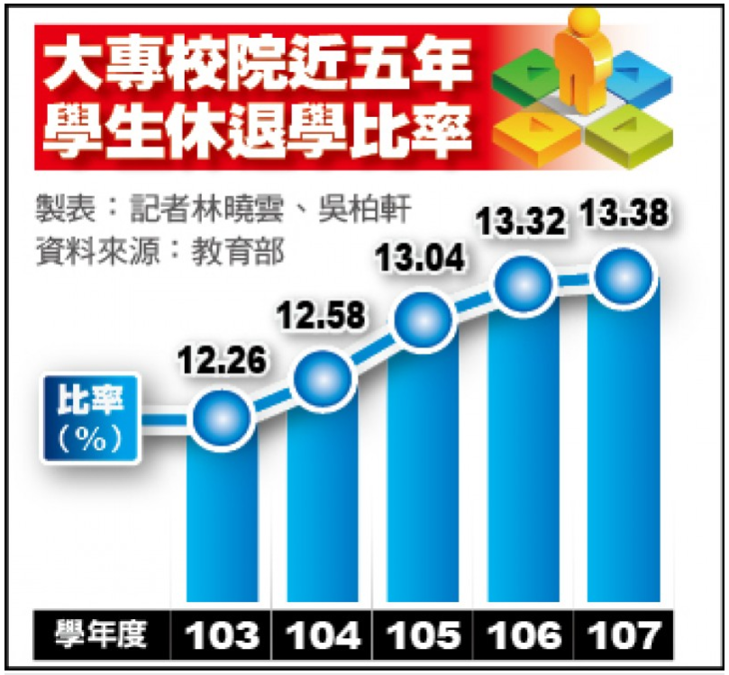
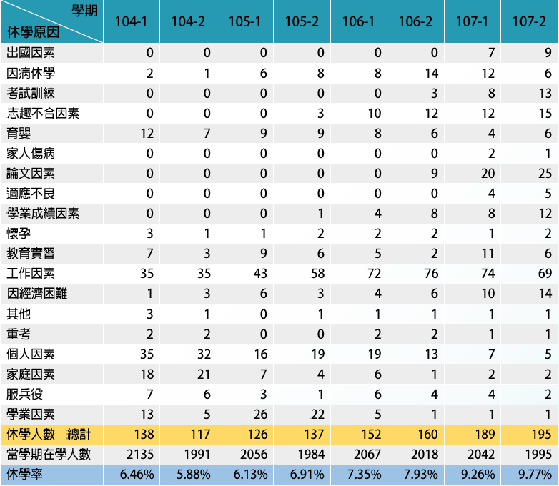
學涯/職涯探索課程
資料來源：自由時報 《史上新高 13.38％大專生休退學》4/27刊登報導
資料來源：本校校務研究與發展中心(IR) Newsletter 《各學期休退學分析報告》2019年8月刊登

Slide 32
學涯/職涯探索課程
計畫類別 | 創新課程
計畫名稱 | 學涯/職涯探索課程
計畫目的 | 鼓勵教師開設學涯及職涯探索課程，提供學生諮詢服務，適時輔助學生解決問題，並規劃多元活動協助學生進行自我探索。培養大一新生學涯規劃力、提升大二以上學生之職涯發展力，以強化學生在學期間之學涯與職涯之輔導機制。
申請對象 | 教師
經費補助 | 實際金額依審查結果核支
補助項目 | 業務費
申請期程 | 自即日起至109年5月28日止
執行期程 | 自審核通過公告日起至109年12月31日止
注意事項

Slide 33
學涯/職涯探索課程
計畫類別 | 創新課程
計畫名稱 | 學涯/職涯探索課程
注意事項 | 課程學分數：1或2學分(自由學分)課程，每門課程之選課人數應達15人(含)以上。 授課教師須完成本中心辦理之「學涯職涯教師研習課程」，以提升相關輔導知能，並了解學校資源之整合與連結。 課程類型： 學涯探索課程(限大一學生) 由教師帶領大一新鮮人了解就讀學系及對應的職涯進路，協助學生運用學習資源、選課策略，於學涯歷程中累積各層面的專業養成。 職涯探索課程(限大二以上學生) 教師進一步帶領大二以上學生思考未來定位及探查職業取向。剖析內部情境及判別外部環境，進而縮短學職差距，優化就業競爭力，期能使學生順利開拓就職之路。
注意事項

Slide 34
學涯/職涯探索課程
計畫類別 | 創新課程
計畫名稱 | 學涯/職涯探索課程
注意事項 | 首次開設之課程，經授課教師所屬系(所、中心、學位學程)級、院級課程委員會審議，並經校課程委員會審議通過後，使得開授。 若本課程規劃需集中時間開課，得由開課單位簽准後實施。
承辦人員 | 鍾菀琳 (分機11602)
方案網頁 | http://www.ugsi2usr.nptu.edu.tw/files/11-1172-10764-1.php?Lang=zh-tw

Slide 35
創新教學設備更新計畫
計畫類別 | 創新課程
計畫名稱 | 創新教學設備更新計畫
計畫目的 | 為提升本校教師教學品質及學生學習實作成效，透過實作課程搭配輔助性教學設備或實驗器材工具，有助於學生理論與實務結合，並增進學生實務技術能力及就業競爭力。
申請對象 | 各學院系所 (含專班、學位學程)
經費補助 | 依類別補助 (實際金額依審查結果核支)： A類：大型教學設備或高單價實驗器材，整批上限為100萬元。 B類：中型教學設備或實驗器材，整批上限為50萬元。 C類：小型教學設備、操作工具或實驗模組等，整批上限為20萬元。
補助項目 | 以研究設備費為主，必要搭配時部份可為業務費(需說明)。
注意事項

Slide 36
創新教學設備更新計畫
計畫類別 | 創新課程
計畫名稱 | 創新教學設備更新計畫
注意事項 | 每系至多申請1案，基於不重複補助原則，同一案由若已獲校內外單位補助(挹注)者，不得重複申請。 獲補助系所將需配合教育部不定時來校訪視教學空間設備視察，必要時回報空間設備使用率。
申請期程 | 自即日起至109年5月28日止
執行期程 | 自審核通過公告日起至109年12月10日止
承辦人員 | 楊雅淇 (分機11601)
方案網頁 | http://www.ugsi2usr.nptu.edu.tw/files/11-1172-10742-1.php?Lang=zh-tw

Slide 37
方案類別
師生社群
創新課程
產學合作
PBL問題導向社群
微學分課程
業界專家協同教學
師生產業實務研習
微型課程
戶外教育結合課程議題社群
深碗課程
師生研究
增能輔導型社群
VAR教學應用課程
高中職創新教學 指導計畫
教學實踐研究 前導型社群
境外移地教學
師生專業外語社群
磨課師課程
教師專業社群
新生磨課師
競賽辦理
計畫各階段 執行期程
學涯職涯探索課程
學生自主學習社群
辦理跨領域競賽 補助計畫
教學空間 與設備資源
創新教學設備更新計畫

Slide 38
業界專家協同教學
計畫類別 | 產業合作
計畫名稱 | 業界專家協同教學
計畫目的 | 鼓勵教師邀請業界專家協同教學，希冀達到培育產業所需之人才、提升教師實務應用之能力並創造產學合作之機會。
申請對象 | 教師
經費補助 | 每門課程補助業師授課時數上限9小時/交通費次數上限3次(來回)
補助項目 | 業界專家協同教學授課鐘點費、交通補助費、二代補充保費
申請期程 | 自即日起至109年5月28日止
執行期程 | 自審核通過公告日起至109年12月10日止
注意事項

Slide 39
業界專家協同教學
計畫類別 | 產業合作
計畫名稱 | 業界專家協同教學
注意事項 | 依據本校「業界專家協同教學實施要點」辦理。 原任課教師須全學期主持課程，並與業界專家共同規劃將產業實務知識及技能訓練融入課程，商討課程協同教學之內容與預期效益。 同一門課程以「不重複獲其他計畫補助業界專家協同教學」為原則辦理。 每次業界專家協同教學課程結束前，須輔導學生線上填寫「業界專家協同教學之滿意度問卷調查」並做「課堂活動照片記錄」。
承辦人員 | 許茹婷 (分機11603)
方案網頁 | http://www.ugsi2usr.nptu.edu.tw/files/11-1172-10723-1.php?Lang=zh-tw

Slide 40
師生產業實務研習
計畫類別 | 產業合作
計畫名稱 | 師生產業實務研習
計畫目的 | 提升學生實務技能與產業界視野，使學生有機會提早接觸多元的工作環境，增進學生進入職場前之實務能力養成。由教師帶領學生組隊至產業機構實務研習，透過產業實務研習引導學生了解產業運作方式，由產業專家規劃主題式課程，增進學生對產業實務的了解，並有機會進行技能訓練。
申請對象 | 教師
經費補助 | 上限8萬元(實際金額依審查結果核支)
補助項目 | 講座鐘點費、二代補充保費、印刷費、教材材料費、租車費、膳宿費、保險費、雜支
申請期程 | 自即日起至109年5月28日止
執行期程 | 自審核通過公告日起至109年12月10日止
注意事項

Slide 41
師生產業實務研習
計畫類別 | 產業合作
計畫名稱 | 師生產業實務研習
注意事項 | 由授課教師帶領10位以上學生組成團隊向本中心提出申請。 教師根據學系學生畢業後可能投入的職場領域接洽相關產企業(包含非營利組織)進行實務研習。 每學期至少規劃3場以上的實務研習，不限同一間產業。 不得利用原課堂時段安排實務研習活動，若有需於原課堂時段進行實務研習之必要性，請授課教師務必依照本校規定另行安排時間補課。
承辦人員 | 許茹婷 (分機11603)
方案網頁 | http://www.ugsi2usr.nptu.edu.tw/files/11-1172-10724-1.php?Lang=zh-tw

Slide 42
方案類別
師生社群
創新課程
產學合作
PBL問題導向社群
微學分課程
業界專家協同教學
師生產業實務研習
微型課程
戶外教育結合課程議題社群
深碗課程
師生研究
增能輔導型社群
VAR教學應用課程
高中職創新教學 指導計畫
教學實踐研究 前導型社群
境外移地教學
師生專業外語社群
磨課師課程
教師專業社群
新生磨課師
競賽辦理
計畫各階段 執行期程
學涯職涯探索課程
學生自主學習社群
辦理跨領域競賽 補助計畫
教學空間 與設備資源
創新教學設備更新計畫

Slide 43
高中職創新教學指導計畫
計畫類別 | 師生研究
計畫名稱 | 高中職創新教學指導計畫
計畫目的 | 為鼓勵本校教師積極參與社會實踐，秉持「教育深耕，在地關懷」精神，希冀由本校教師主動連結區域學校資源，指導高中職生以閱讀、討論與研究的方式培養創造力，將課堂所學的知識與實務結合，發展整合性的邏輯思考能力，鼓勵高中生積極參與創意專題競賽活動，並藉此促進大專院校與高中職學校之交流互動。
申請對象 | 教師
經費補助 | 上限3萬元(實際金額依審查結果核支)
補助項目 | 印刷費、國內旅費、短程車資、運費、膳宿費、工讀費、雜支、教學材料費、講座鐘點費/授課鐘點費
申請期程 | 自即日起至109年5月28日止
執行期程 | 自審核通過公告日起至109年12月10日止
注意事項

Slide 44
高中職創新教學指導計畫
計畫類別 | 師生研究
計畫名稱 | 高中職創新教學指導計畫
注意事項 | 由本校教師向中心提出申請，與屏東或偏遠地區任一間高級中學進行合作並擔任其專題指導教師或授課老師。 徵件組別： 創新創意發想組： -由1名校內專任教師提出計畫申請。 -以「創新」、「創意」作為產品、科技或服務之主題應用與發想，培養學生創新創意的思維。 跨領域實務組： -由2名校內專任教師共同組成，並由其一擔任計畫申請人向本中心提出申請。 -不同領域或不同科系之兩名教師共同引導學生，開拓學生對其他學科領域之視野，整合跨域知識，發展創新與實作技術。
承辦人員 | 陳芃希 (分機11609)
方案網頁 | http://www.ugsi2usr.nptu.edu.tw/files/11-1172-10738-1.php?Lang=zh-tw

Slide 45
教學實踐研究前導型計畫
計畫類別 | 師生研究
計畫名稱 | 教學實踐研究前導型計畫
計畫目的 | 為提升本校教師教學品質，促進學生學習成效，以教學現場提出問題，透過課程設計、教材教法、引入系統工具或教具、科技媒體運用等方式，採取適當之研究方法及評量工具檢證教學研究成效之歷程。 可參考教學實踐研究計畫官網：https://tpr.moe.edu.tw/newsDetail/4b1141f270482487017051b641c4007e
申請對象 | 預計申請教育部110年教育部教學實踐研究計畫之本校專任(案)教師 (教育部預計徵件時程： 109年11月中徵件，110年6月底核定，110年8月開始執行，為期一年)
實施對象 | 需結合教學現場(課程)，對象為本校學士班學生或碩士班學生
經費補助 | 上限5萬元(實際金額依審查結果核支)
補助項目 | 業務費、研究設備費，須符合教育部與本校之相關經費規定辦理
注意事項

Slide 46
教學實踐研究前導型計畫
計畫類別 | 師生研究
計畫名稱 | 教學實踐研究前導型計畫
注意事項 | 每位教師限定申請1案，基於不重複補助原則，同一案由若已獲校內外單位補（獎）助者，不得重複申請。 若仍於執行教育部教學實踐研究之計畫，同一計畫不重複補助。 接受前導型計畫補助之教師請務必於109年度申請110年申請計畫。
申請期程 | 自即日起至109年5月28日止
執行期程 | 自審核通過公告日起至109年12月10日止
承辦人員 | 楊雅淇 (分機11601)
方案網頁 | http://www.ugsi2usr.nptu.edu.tw/files/11-1172-10741-1.php?Lang=zh-tw

Slide 47
方案類別
師生社群
創新課程
產學合作
PBL問題導向社群
微學分課程
業界專家協同教學
師生產業實務研習
微型課程
戶外教育結合課程議題社群
深碗課程
師生研究
增能輔導型社群
VAR教學應用課程
高中職創新教學 指導計畫
教學實踐研究 前導型社群
境外移地教學
師生專業外語社群
磨課師課程
教師專業社群
新生磨課師
競賽辦理
計畫各階段 執行期程
學涯職涯探索課程
學生自主學習社群
辦理跨領域競賽 補助計畫
教學空間 與設備資源
創新教學設備更新計畫

Slide 48
辦理跨領域競賽補助計畫
計畫類別 | 競賽辦理
計畫名稱 | 辦理跨領域競賽補助計畫
計畫目的 | 為達跨域統整的目標，培育具備專業知能與多元創新能力的跨域人才。由本校教師以實用創新為目標，共同打造具體可行的跨領域競賽活動，以激盪多領域合作的潛能，並培養學生獨立思考能力，激發創意潛能，深化學生跨域思維。 競賽類別： 以國家政策發展方向之跨領域項目為主題，如：「5+2」產業等或其他政策發展方向。 非屬國家政策發展方向之項目主題，其競賽設計項目內容須跨二個(含)以上領域項目。
申請項目

Slide 49
辦理跨領域競賽補助計畫
計畫類別 | 競賽辦理
計畫名稱 | 辦理跨領域競賽補助計畫
申請對象 | 教師
經費補助 | 上限10萬元(實際金額依審查結果核支)
補助項目 | 印刷費、國內旅費、短程車資、運費、膳宿費、工讀費、 場地使用費、學生獎助費、雜支
申請期程 | 自即日起至109年5月28日止
執行期程 | 自審核通過公告日起至109年12月10日止
注意事項

Slide 50
辦理跨領域競賽補助計畫
計畫類別 | 競賽辦理
計畫名稱 | 辦理跨領域競賽補助計畫
注意事項 | 競賽為本校專任教師及本校大學部學生共同辦理，競賽辦理模式不限。 參加對象不拘，可為校內或外師生以個人或團隊形式報名，增加跨領域交流機會。 凡需公告周知校內或校外相關活動訊息（如:海報、電子郵件等）時及計畫執行產出之相關作品，請加註【經費來源：國立屏東大學高教深耕計畫】。 辦理跨領域計畫活動前，需事先簽陳報准，並會辦教學資源中心，方可執行活動。 可邀請業界專家協助輔導，申辦流程請依『國立屏東大學業界專家協同教學實施要點』辦理。
承辦人員 | 陳芃希 (分機11609)
方案網頁 | http://www.ugsi2usr.nptu.edu.tw/files/11-1172-10735-1.php?Lang=zh-tw

Slide 51
各方案承辦人員
師生社群
PBL問題導向 社群 | 陳芃希 (11609)
戶外教育結合課程議題社群 | 陳芃希 (11609)
增能輔導型社群 | 陳芃希 (11609)
師生專業外語社群 | 林桂禎 (11607)
學涯/職涯探索 輔導型社群 | 鍾菀琳 (11602)
教師專業社群 | 楊雅淇 (11601)
學生自主學習社群 | 林桂禎 (11607)
創新課程
微型課程 | 鍾菀琳 (11602)
微學分課程
深碗課程 | 林桂禎 (11607)
VAR教學應用課程
境外移地教學 | 郭家豪 (11604)
磨課師課程
新生磨課師
創新教學設備更新計畫 | 楊雅淇 (11601)
產學合作
業界專家協同教學 | 許茹婷 (11603)
師生產業實務研習 | 許茹婷 (11603)
師生研究
高中職創新教學指導計畫 | 陳芃希 (11609)
教學實踐研究前導型社群 | 楊雅淇 (11601)
競賽辦理
辦理跨領域競賽補助計畫 | 陳芃希 (11609)

Slide 52
方案類別
師生社群
創新課程
產學合作
PBL問題導向社群
微學分課程
業界專家協同教學
師生產業實務研習
微型課程
戶外教育結合課程議題社群
深碗課程
師生研究
增能輔導型社群
VAR教學應用課程
高中職創新教學 指導計畫
教學實踐研究 前導型社群
境外移地教學
師生專業外語社群
磨課師課程
教師專業社群
新生磨課師
競賽辦理
計畫各階段 執行期程
學涯職涯探索課程
學生自主學習社群
辦理跨領域競賽 補助計畫
教學空間 與設備資源
創新教學設備更新計畫

Slide 53
執行計畫之各階段期程
自公布日起 至109年5月28日止
申請 期程
以下兩方案徵件截止日不同：
微學分課程(至109年6月30日止)； 教師專業社群(至109年9月15日止，隨到隨審)

Slide 54
執行計畫之各階段期程
至109年9月30日前 經費動支50%
經費 動支

Slide 55
執行計畫之各階段期程
自審核通過公告日起至109年12月10日止
執行 期程

Slide 56
執行計畫之各階段期程
核銷 期程
109年12月10日前完成所有經費核銷程序

Slide 57
執行計畫之各階段期程
申請期程：
自公布日起至109年5月28日止。
※惟以下兩方案徵件截止日不同：微學分課程(至109年6月30日止)； 教師專業社群(至109年9月15日止，隨到隨審)
執行期程：
自審核通過公告日起至109年12月10日止。 (課程類方案因執行期程為學期，請依其徵件辦法辦理。)
經費動支：
至109年9月30日前經費動支50%。
核銷期限：
109年12月10日前完成所有經費核銷程序。 (※執行期程為學期之課程類方案亦同。)

Slide 58
結案與義務
300-500字敘述文字，及4-6張以上附文字說明之照片。
檔案格式請至各方案網頁下載。
特色成果報導
請繳交電子檔，照片另請提供原始檔。
109年12月10日前
格式請依各方案提供之範本製作。
檔案格式請至各方案網頁下載。
成果報告書
請繳交核章紙本及電子檔各1份。
110年1月25日前
凡獲計畫補助之方案召集人、成員，有義務參與高等教育深耕計畫成果分享會或研討會等相關活動，並於計畫活動辦理結束後提交計畫特色成果報導及成果報告書。
義 務

Slide 59
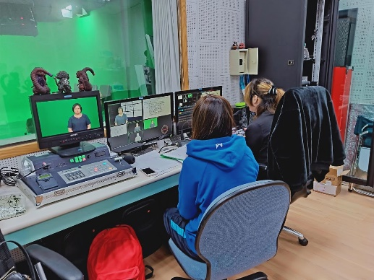
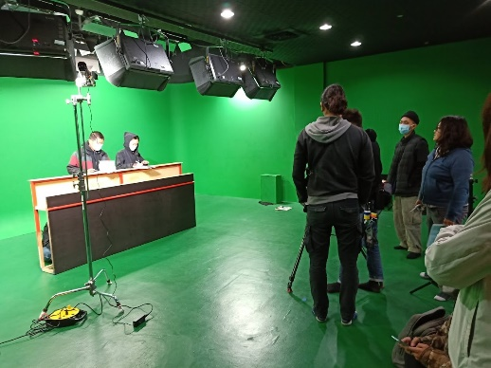
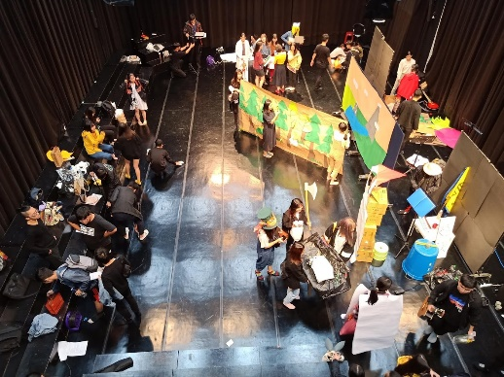
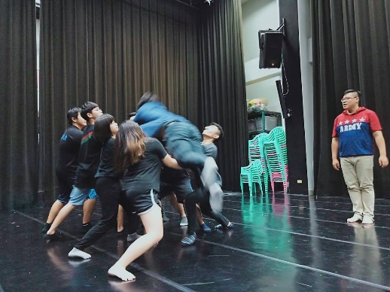
教學空間與設備資源
虛擬攝影棚
實驗劇場暨攝影棚
約容納35人
@民生校區教學科技館2F
約容納80人
@民生校區教學科技館3F
借用前請先至教學發展組網頁詳閱使用管理要點
國立屏東大學虛擬攝影棚使用管理要點
教學發展組法規下載區：http://www.tld.nptu.edu.tw/files/11-1074-6245.php?Lang=zh-tw

Slide 60
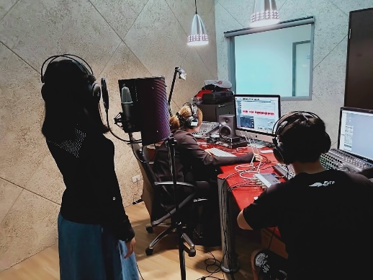
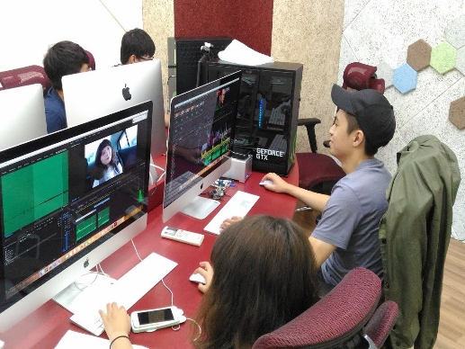
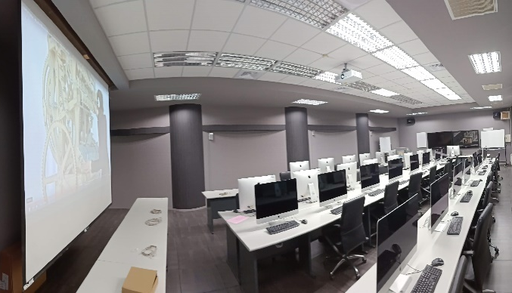
教學空間與設備資源
錄音室
影音製播室
IMAC影音工坊
約容納4人 @民生校區教學科技館2F
約容納6人 @民生校區教學科技館2F
約容納35人 @民生校區教學科技館1F
借用前請先至教學發展組網頁詳閱使用管理要點
國立屏東大學錄音工作室使用管理要點
國立屏東大學影音製播室使用管理要點
國立屏東大學iMac影音工坊專業電腦教室使用管理要點
教學發展組法規下載區：http://www.tld.nptu.edu.tw/files/11-1074-6245.php?Lang=zh-tw

Slide 61
教學空間與設備資源
電腦教室E (約容納56人)
@民生校區五育樓B1
電腦802教室 (約容納61人)
@屏商校區圖書大樓8F
蘋果程式工坊 (約容納35人)
@屏商校區行政大樓8F
更多空間及設備
IPAD*7台
IPAD PRO*3台
Surface GO 10吋平板筆電*15台

Slide 62
防疫小叮嚀
因應新冠肺炎（COVID-19）疫情，敬請各執行計畫之師生務必做好防疫措施，並依衛福部疾病管制署、教育部及本校之最新公告為原則辦理。

Slide 63
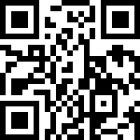
徵件簡報下載網址
https://reurl.cc/Aq0d1K

Slide 64
簡報結束
感謝聆聽

